Slide 1
Федеральное государственное бюджетное образовательное учреждение высшего образования «Российская академия народного хозяйства и государственной службы при Президенте Российской Федерации»
Организация системы нематериальной мотивации на примере филиала компании ПАО «Россети Юг» - «Астраханьэнерго»
Слушатель:
Писарев Виктор Николаевич
Научный руководитель:
Афонина Елизавета Юрьевна

Slide 2
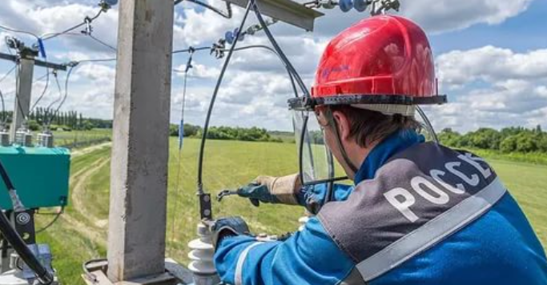
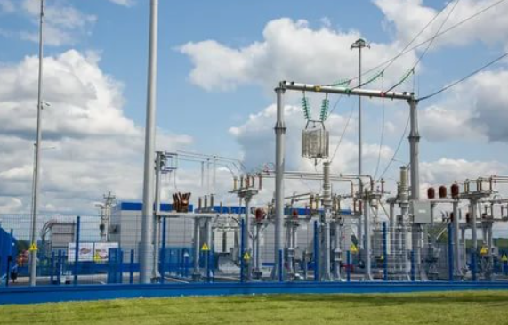
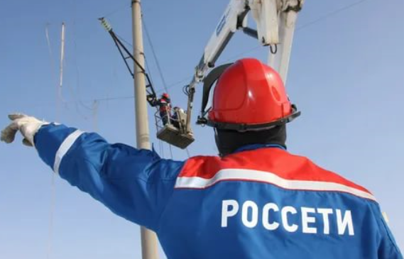
О предприятии

Slide 3
Актуальность темы исследования
Снижение вовлеченности персонала в производственную деятельность, снижение лояльности к предприятию, как следствие снижена производительность;
Отсутствие ярко выраженных конкурентных преимуществ на рынке труда.
Объект исследования
Система мотивации предприятия «Астраханьэнерго», филиал компании «Россети»
Предмет исследования
Нематериальная мотивация, как неотъемлемая часть Системы мотивации «Астраханьэнерго».

Slide 4
Цель работы
разработка рекомендаций по совершенствование нематериальной системы мотивации персонала на примере предприятия – филиала ПАО «Россети Юг» - «Астраханьэнерго»

Slide 5
Задачи исследования
исследование теоретического материала по проблемам мотивации
анализ мотивации персонала, используемой на предприятии в настоящее время, в том числе – и мной
разработка предложений по совершенствованию мотивации персонала филиала ПАО «Россети Юг» - «Астраханьэнерго»;
конкретные шаги по внедрению элементов системы нематериальной мотивации

Slide 6
SWOT-анализ мотивации персонала «Астраханьэнерго»
СИЛЬНЫЕ СТОРОНЫ Имя или бренд государственной корпорации; История предприятия, как одного из основоположников становления промышленности и экономики региона; Мощная материально-техническая база. | СЛАБОСТИ Недостаточный уровень вовлеченности персонала в производственный процесс; Снижена лояльность персонала к организации; Неповоротливый механизм принятия решений.
ВОЗМОЖНОСТИ В регионе достаточно сильно поменян состав органов исполнительной власти – возможны новые проекты, приток инвестиций; При общей непростой экономической ситуации из-за пандемии коронавируса, есть возможность сконцентрироваться на оптимизации внутренних бизнес-процессов, развивая нематериальное стимулирование. | УГРОЗЫ Уровень оплаты труда не выше предприятий с аналогичным основным видом деятельности; Астраханский регион обладает скорее депрессивным «кадровым качеством» - иммиграционный отток на 2000 в год выше притока кадров в регион; Уровень жизни по региону в целом ниже других регионов Южного Федерального округа.

Slide 7
Причины, которые снижают вовлеченность персонала в производственный процесс
Индивидуальные мотиваторы сотрудников – как специалистов, так и руководителей никогда не изучались; в работе данный инструмент не используется.
Персонал в силу должности не может обозреть весь процесс целиком, зачастую не понимает, к какому итогу приводит результат его работы.
Ограничиваясь работой внутри отдела, сотрудники не понимают о глобальных процессах, в которых участвует предприятие, соответственно, нарушается причастность к чему-то значимому.
У персонала на местах есть множество светлых идей, как видоизменить, преобразить или улучшить производственный процесс, но на предприятии отсутствует механизм продвижения идей; и они в большинстве случаев остаются нереализованными.

Slide 8
Предлагаемые решения
Анкетирование сотрудников с целью выявления ключевых мотивов и дальнейшей работы с использованием индивидуальной мотивации.
Проведение систематических расширенных встреч руководителей среднего и высшего звена с коллективами
Создание инновационного совета под председательством первого лица

Slide 9
Методы исследования
Анкетирование:
Приняли участие 42 руководителя и специалиста.
Категории работников участвовавших в анкетировании
общее руководства филиала – ТОП-менеджмент
члены совета молодых специалистов – готовый кадровый
резерв;
работники управления по работе с персоналом
Интервьюирование - с руководителями ТОП уровня
Наблюдение – за период совместной работы

Slide 11
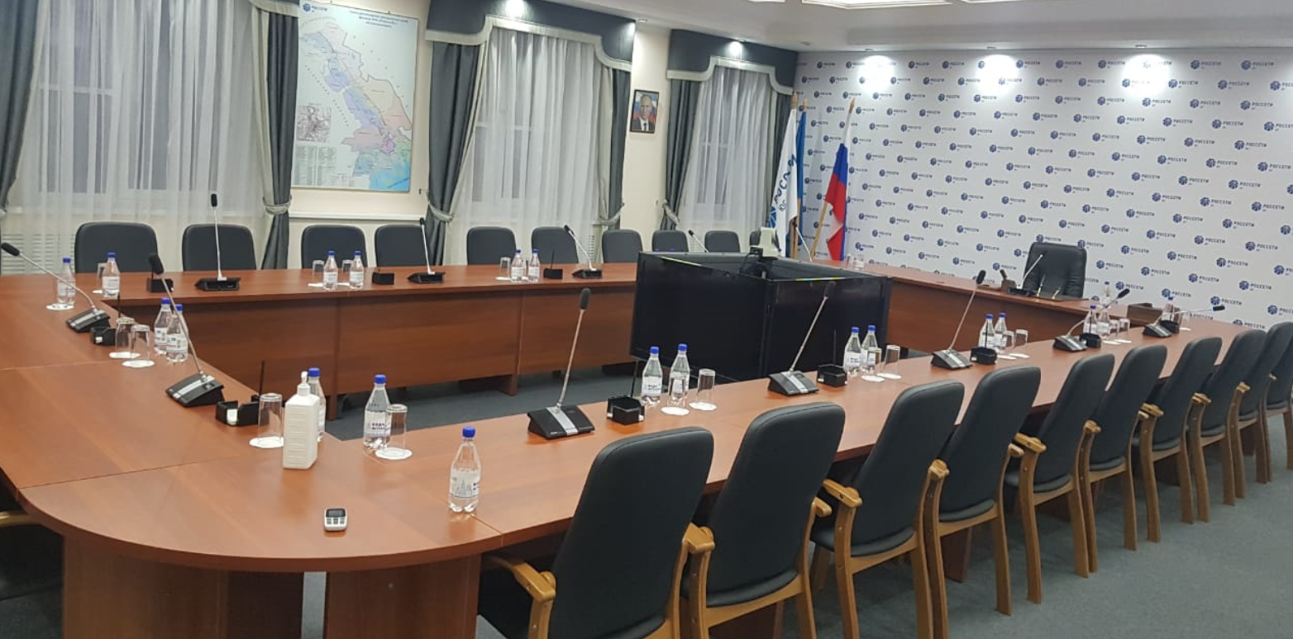
Инновационный совет
Цель – получить инновации «снизу» от коллектива
Этапы работы инновационного совета:
1 этап – генерация идей;
2 этап – собирание идей;
3 этап – выбор идей;
4 этап – реализация идей.

Slide 12
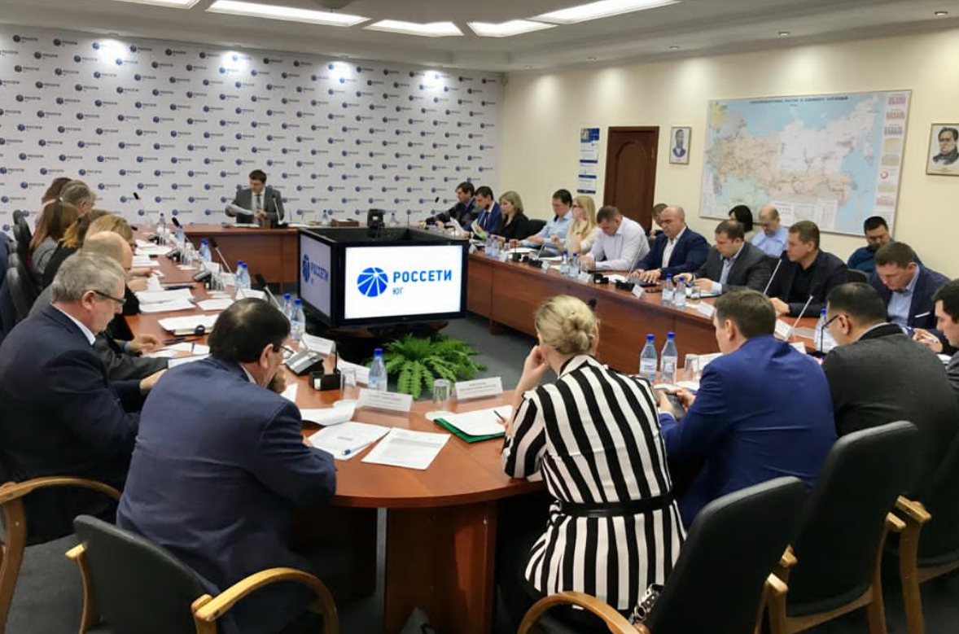
Систематические встречи с коллективами
Цель: повысить вовлеченность персонала в деятельность ….
Задачи встреч:
повысить грамотность персонала;
показать возможность личностного роста;
обеспечить причастность к значимому делу;
увеличить сплоченность коллектива.
План встреч:
обсудить достижения;
обозначить проблему;
задать вопросы.

Slide 13
Ожидаемый экономический эффект
от внедрения корректирующих мероприятий, по расчетам, основанным на статистических данных повышения вовлеченности сотрудников в производственный процесс, примерный объем роста выручки, начиная с 2022 года составит 78 млн рублей.

Slide 14
Нормативные документы
По результатам выпускной аттестационной работы подготовлены:
Приказ №407 от 19.11.2020 «Об организации инновационного совета в филиале «Астраханьэнерго».
Приказ №412 от 20.11.2020 «Об организации личного приема руководства и встреч с коллективами филиала «Астраханьэнерго».
Приказ №381 от 31.10.2020 «О реализации плана корректирующих мероприятий по устранению нарушений по результатам аудиторской проверки финансово-хозяйственной деятельности филиала «Астраханьэнерго».

